Slide 1
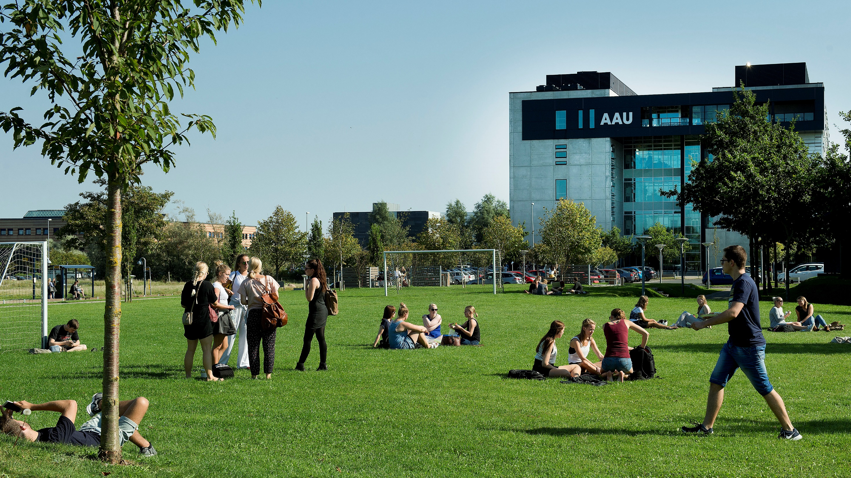
Insertion sort & Asymptotic notation Algorithms and Data Structures, ALG, F23, Lecture 02
Johannes Bjerva
😴Morgenquiz😴 tinyurl.com/alg-f02-morgen

Slide 2
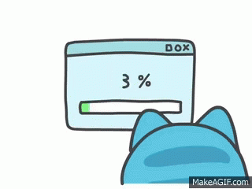
Opdateringer
Løsninger på opgaveregning kommer 24 timer efter
Ingen forelæsning d. 23.3
Dekanerne vil høre noget om ChatGPT
Skemaet opdateres
Fra eval:
Langsommere gennemgang af cases!
Størrelse på Case-grupper?

Slide 3
Outline
Insertion Sort
Loop invariants og bevis af korrekthed (‘correctness’)
Asymptotisk notation
Asymptotisk analyse
En algoritmes effektivitet

Slide 4
Dagens struktur
3 blocks, 2 cases (+ 2 pauser ☀️)
Forelæsning
Quiz
Opsamling

Slide 5
Læringsmål
VIDEN
matematiske grundbegreber såsom rekursion, induktion, konkret og abstrakt kompleksitet
FÆRDIGHEDER
bestemme abstrakt kompleksitet for konkrete funktioner
gennemføre kompleksitets- og korrekthedsanalyse på simple algoritmer, herunder rekursive algoritmer
KOMPETENCER
Den studerende skal, stillet overfor en ikke-standard programmeringsopgave kunne
udvikle algoritmer og datastrukturer til løsning af opgaven
analysere de udviklede algoritmer

Slide 6

Best Practices
Aktivitet = Læring
Deltag aktivt i forelæsninger
Deltag aktivt i cases
Brug opgaveregningstiden
Sørg for at du selv forstår opgaven
Sørg for at alle forstår opgaven

Slide 7
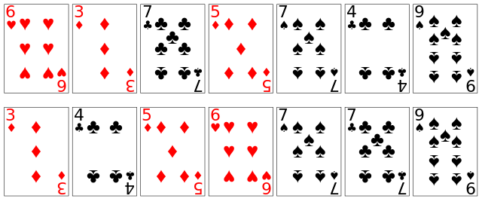
Sortering / The Sorting Problem
The sorting problem:
Input: A sequence of n numbers ⟨a₁, a₂,…, a_{n}⟩
Output: A permutation (reordering) ⟨a’₁, a’₂,…, a’_{n}⟩ of the input, such that a’₁ ≤ a’₂ ≤ ⋯ ≤ a’_{n}
Et underproblem for mange andre problemer – sortering kan gøre mange andre problem meget mere effektive
Insertion Sort er effektiv ved lave værdier af n
Problemformuleringen
repræsenterer forholdet mellem input og output
er specifik (og ikke tvetydig)

Slide 8
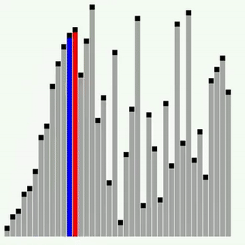
Insertion Sort (1)
Effektiv sortering for små n
Kan ligne sortering af kort
Begynder med en tom hånd
Kortene er vendt nedover på bordet
Tager et kort af gangen fra bordet
Søger i hånden til vi finder den korrekte position (højre til venstre)
Sætter kortet ind (insertion) ved denne position

Slide 9
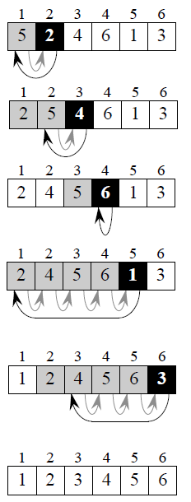
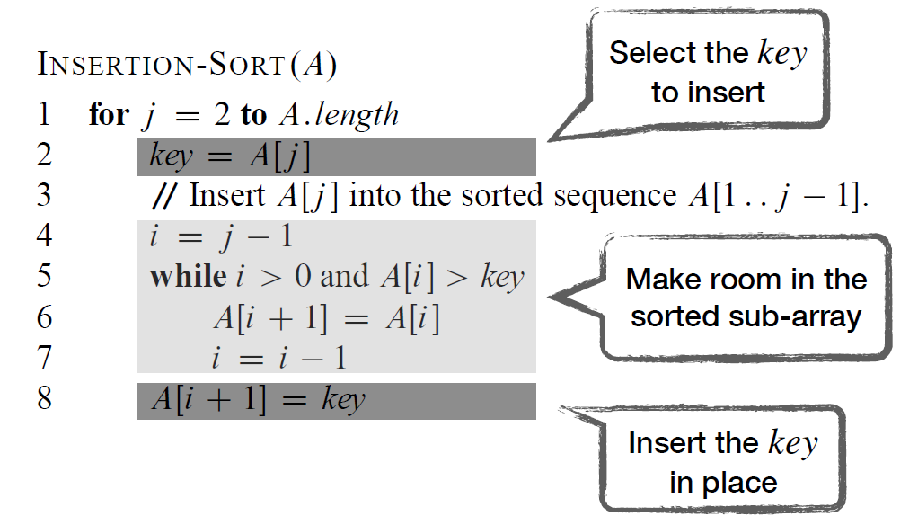

Insertion sort (2)
Algoritmen tager en array A[1…n] som input, og sorterer denne
To ”sub-arrays”:
A[1…j-1] er ”kortene på hånden”, A[j…n] er ”kortene på bordet”
Løkken har 3 opgaver
Eksempel:
Input: A = [5, 2, 4, 6, 3, 1]
Hvad er de to sub-arrays her?

Slide 10
Hvad så med korrekthed?
Algoritmen itererer gennem de tre hovedopgaver i for-løkken, indekseret med j
Sub-arrayet A[1…j-1] er den sorterede hånd
Sub-arrayet A[j…n] er kortene som stadig ligger på bordet, i sin oprindelige konfiguration
Elementerne A[1..j-1] er faktisk de samme som altid har været på plads 1..j-1, men nu sorterede

Slide 11

Loop Invariants
Spørgsmål 0: Er dette en nyttig Loop Invariant?
Bruges for at forstå hvorfor en algoritme er korrekt / bevise at den er det
Vi må bevise tre ting om en loop invariant
Initialisering – den holder inden løkken begynder
Maintenance – den holder stadigvæk inden hver iteration af løkken
Termination – når løkken er færdig, giver invarianten en nyttig egenskab som viser at algoritmen er korrekt
Loop Invariant
Ved begyndelsen af hver iteration i for-løkken, består sub-arrayet A[1…j-1] af de samme elementer som oprindeligt er i A[1…j-1], men i sorteret rækkefølge

Slide 12
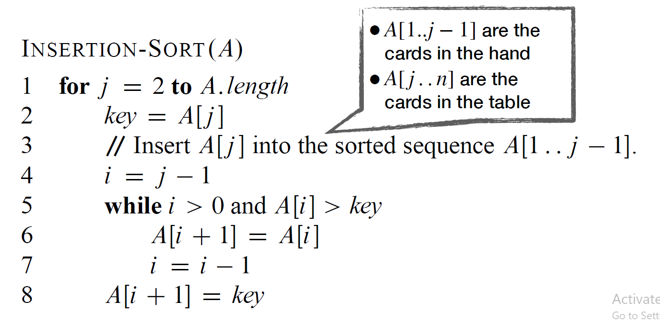
Insertion Sort: Initialisering
Vi skal vise at loop-invarianten holder før den første iterationen
Før den første iterationen er j = 2
A[1..j-1] indeholder altså kun elementet A[1]
Dette elementet er det samme som i A[1]
Et array med 1 element er sorteret
Loop Invariant
Ved begyndelsen af hver iteration i for-løkken, består sub-arrayet A[1…j-1] af de samme elementer som oprindeligt er i A[1…j-1], men i sorteret rækkefølge

Slide 13
Insertion Sort: Maintenance
Vi skal vise at loop-invarianten opretholdes efter hver iteration af løkken
While-løkken flytter ett element fra A[j] til elementets korrekte plads i A[1…j]
Når dette sker, indeholder sub-arrayet de oprindelige elementer fra A[1…j]
Når dette sker, er sub-arrayet A[1…j] sorteret
Når j inkrementeres, opretholdes loop-invarianten
Loop Invariant
Ved begyndelsen af hver iteration i for-løkken, består sub-arrayet A[1…j-1] af de samme elementer som oprindeligt er i A[1…j-1], men i sorteret rækkefølge

Slide 14
Insertion Sort: Termination
Vi skal vise at loop-invarianten giver en nyttig egenskab der løser problemet når løkken er færdig
For-løkken terminerer når vores index j > A.length, dvs. j = n+1
Vi indsætter n+1 i invarianten som j, og forenkler ”n+1-1” til ”n”.
Altså får vi at A[1…n] består af de samme elementer som oprindeligt, men i sorteret rækkefølge
Eftersom A[1…n] er hele arrayet, kan vi konkludere at A er sorteret. Algoritmen er altså korrekt.
Loop Invariant
Ved begyndelsen af hver iteration i for-løkken, består sub-arrayet A[1…j-1] af de samme elementer som oprindeligt er i A[1…j-1], men i sorteret rækkefølge

Slide 15
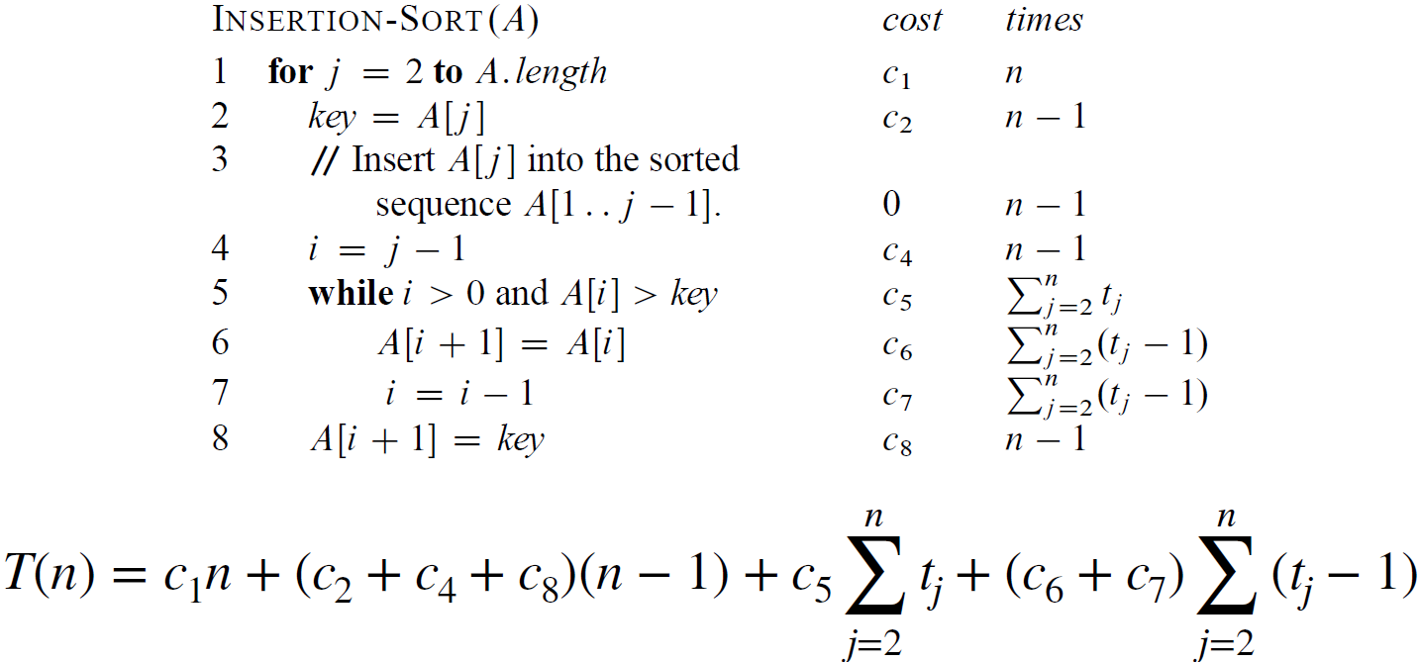
Runtime Analysis
For hver j = 2, 3, …n, lar vi t_{j} være antallet gange while-løkkens test på linje 5 køres for den værdi af j.
Noter at når en løkke terminerer, køres testen en gang mere end kroppen

Slide 16
Best Case Analysis
Best case er når t_{j} er minimal for hvert j=2, 3, …, n.
Det er altså når A allerede er sorteret, og t_{j} = 1 for hver værdi af j.
Hvor mange gange kører while-løkken gennemsnitligt i best case?
En lineær funktion af n
Har formen an + b

Slide 17
Worst Case Analysis
Best case er når t_{j} er maksimal for hvert j=2, 3, …, n.
Det er altså når A allerede er reverseret, og når t_{j} = j for hver værdi af j.
Hvor mange gange kører while-løkken gennemsnitligt i worst case?
En kvadratisk funktion af n
Har formen an^2 + bn^2 + c

Slide 18
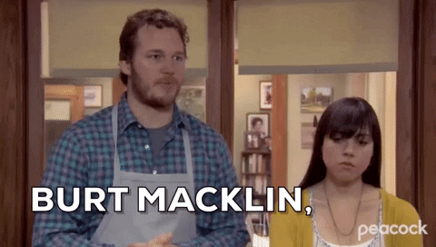
Case 1
Dagens funktion for case-gruppedannelse:
For eksempel:
D. 21. -> 21 % 5 = 1
D. 8. -> 8 % 5 = 3
Ca. 25 minutter + 10 minutter pause
Svar via Google Forms
Ett svar per gruppe
gruppenummer = fødselsdag % 5
tinyurl.com/alg-f02-case1

Slide 19
Case 1 – Arbejd frem til 09:25, Pause til 09:35
Teori: Hvor meget plads kræver insertion sort for at sortere et array med n elementer, og hvorfor?
Teori: Hvor mange sammenligninger skal algoritmen gøre i worst case for at finde den korrekte plads for et enkelt element j?
Teori: Hvor mange sammenligninger skal algoritmen gøre i best case, for at finde den korrekte plads for et enkelt element j?
Praksis: Forbedring af køretid hos et selskab
tinyurl.com/alg-f02-case1

Slide 20
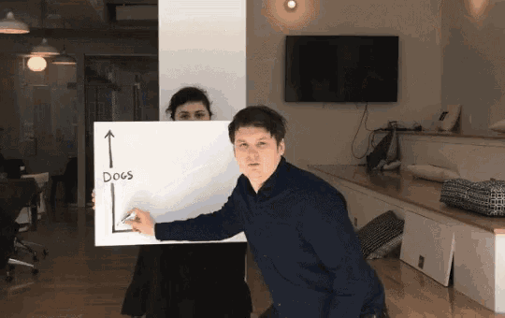
Order of Growth
Det er tit unødvendigt at bestemme den eksakte køretiden i en algoritme
Bedre at abstrahere
For store inputs er konstanterne irrellevante, eftersom input-størrelsen dominerer
Vi studerer derfor asymptotisk effektivitet
Hvordan vokser køretiden, når input bliver større?
Big-Theta (Θ) – klassificering af algoritmer
Big-O – upper bounds / øvre grænser
Big-Omega (Ω) – lower bounds / nedre grænser

Slide 21
Asymptotisk Analyse
Mål 1: Forenkle analyse af running time gennem at fjerne ”detaljer”, der tit er påvirkede af den specifikke implementering, hardware, inputkonfigurasjon, osv.
Mål 2: Fange essensen af køretiden T(n):
Bruge en notering som er belejlig for at beskrive worst-case running time (f.eks. Kører insertion sort i kvadratisk tid Θ(n²)

Slide 22
O-notation (big-O)
c₁*g(n)
g(n)
f(n)
n

Slide 23
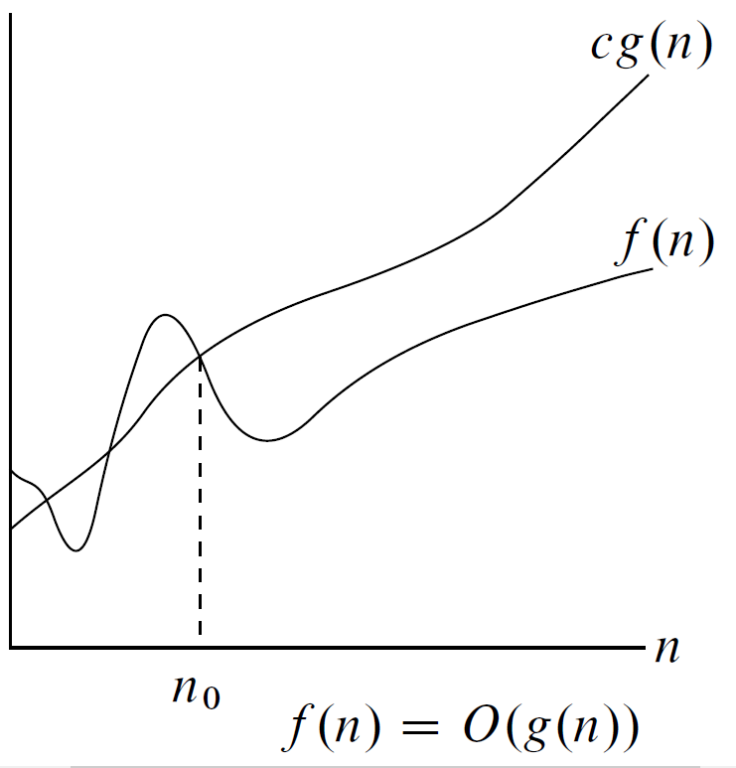
O-notation (big-O)
Definition: For en funktion g(n), er O(g(n)) den mængde af funktioner, sådan at
O(g(n)) = {f(n) : der eksisterer positive konstanter c og n₀, sådan at
0 ≤ f(n) ≤ cg(n), for alle n ≥ n₀}
f(n) = O(g(n)) betyder at f(n) ∈ O(g(n))
Asymptotisk upper bound
Kan læses som at f(n) vokser asymptotisk langsommere end g(n)
For eksempel:
T(n) = 23n^3 − 2n = O(n^4)
T(n) = 23n^3 − 2n = O(n^3)
T(n) = 35 ⋅ 2^n + n^30 = O(2^n)
T(n) = 100 = O(log n)
T(n) = 100 = O(1)

Slide 24
Ω-notation (big-Omega)
g(n)
f(n)
c₂*g(n)
n

Slide 25
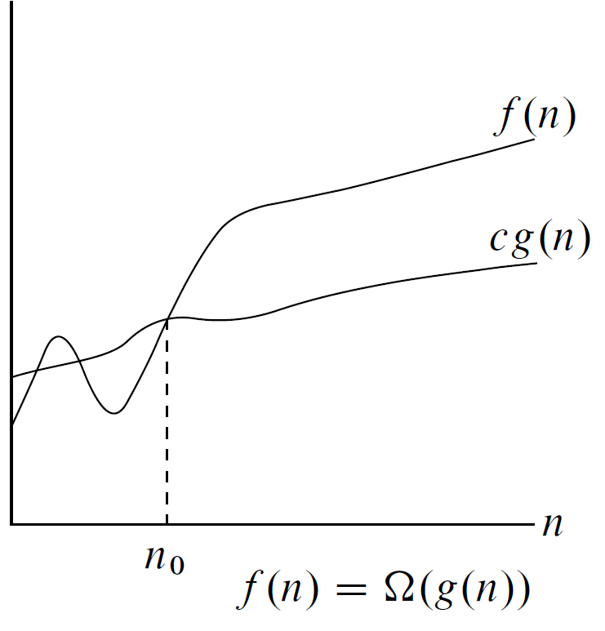
Ω-notation (big-Omega)
Definition: For en funktion g(n), er Ω(g(n)) den mængde af funktioner, sådan at
Ω(g(n)) = {f(n) : der eksisterer positive konstanter c og n₀, sådan at
0 ≤ cg(n) ≤ f(n) , for alle n ≥ n₀}
f(n) = Ω(g(n)) betyder at f(n) ∈ Ω(g(n))
Asymptotisk lower bound
Kan læses som at f(n) vokser asymptotisk stærkere end g(n)
For eksempel:
T(n) = 23n^3 − 2n = Ω(n^3)
T(n) = 23n^3 − 2n = Ω(n)
T(n) = 35 ⋅ 2^n + n^30 = Ω(n^100)
T(n) = 100 = Ω(1)

Slide 26
Θ-notation (big-Theta)
c₁*g(n)
g(n)
f(n)
c₂*g(n)
n

Slide 27
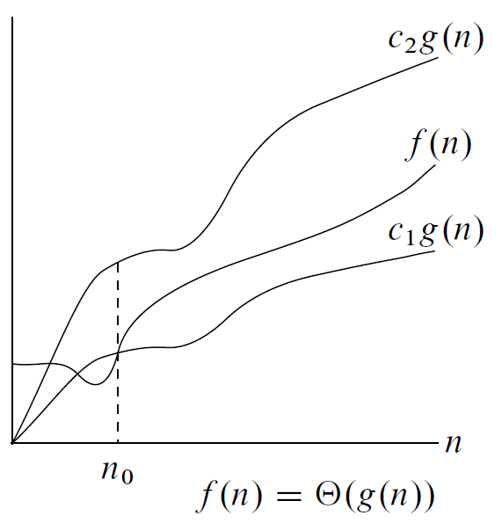
Θ-notation (big-Theta)
Definition: For en funktion g(n), er Θ(g(n)) den mængde af funktioner, sådan at
Θ(g(n)) = {f(n) : der eksisterer positive konstanter c₁, c₂, og n₀, sådan at 0 ≤ c₁g(n) ≤ f(n) ≤ c₂g(n), for alle n ≥ n₀}
f(n) = Θ(g(n)) betyder at f(n) ∈ Θ(g(n))
Asymptotisk tight bound
dvs., vi har grænser for hvor langsomt/stærkt funktionen vokser
Kan læses som at f(n) og g(n) har den samme asymptotic growth
For eksempel:
T(n) = 23n^3 − 2n = Θ(n^3)
T(n) = n log n + 2n = Θ(n)
T(n) = 35 ⋅ 2^n + n^30 = Θ(2^n)
T(n) = 100 = Θ(1)

Slide 28
Θ-notation (big-Theta)
Definition: For en funktion g(n), er Θ(g(n)) den mængde af funktioner, sådan at
Θ(g(n)) = {f(n) : der eksisterer positive konstanter c₁, c₂, og n₀, sådan at 0 ≤ c₁g(n) ≤ f(n) ≤ c₂g(n), for alle n ≥ n₀}
f(n) = Θ(g(n)) betyder at f(n) ∈ Θ(g(n))
Asymptotisk tight bound
dvs., vi har grænser for hvor langsomt/stærkt funktionen vokser
Theorem: For to funktioner f(n) og g(n) gælder at
f(n) = Θ(g(n)) iff f(n) = O(g(n)) og f(n) = Ω(g(n))
Og omvendt:
Hvis vi ved at f(n) = Θ(g(n)), implicerer det at iff f(n) = O(g(n)) og f(n) = Ω(g(n))

Slide 29
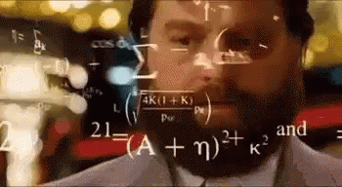
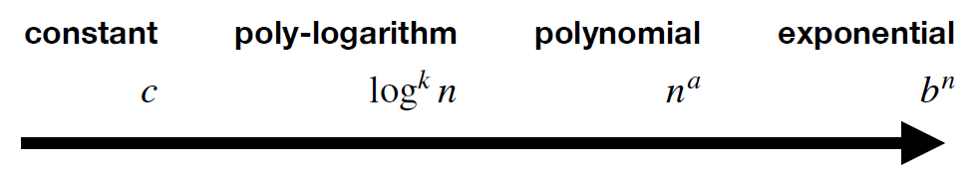
Θ-notation (big-Theta)
“Ingeniørsmåden” at “bevise” Θ-notation
Ignorer indledende konstanter
T(n) = 100n^2 = Θ(n^2)
Ignorer mindre termer
T(n) = n^5 + n^3 + log n = Θ(n^5)
Hvordan identificerer vi mindre termer?

Slide 30
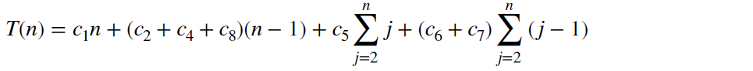
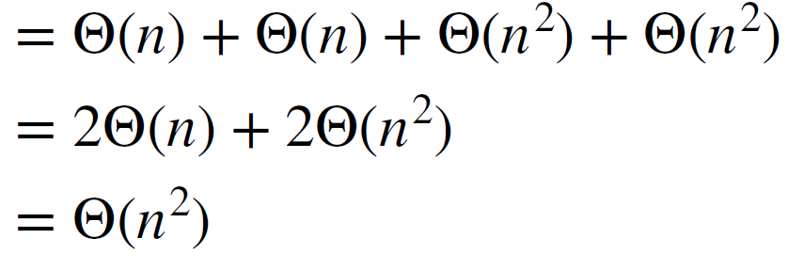
Brug af Asymptotisk Notering
Vi ser på worst-case tiden for insertion sort fra tidligere
Bemærk at vi ikke bruger ‘almindelig’ algebra her!

Slide 31
Case Time: Asymptotisk Notering
Ca. 15 minutter + 10 minutter pause
Husk: Pause til 10:40
tinyurl.com/alg-f02-case2

Slide 32
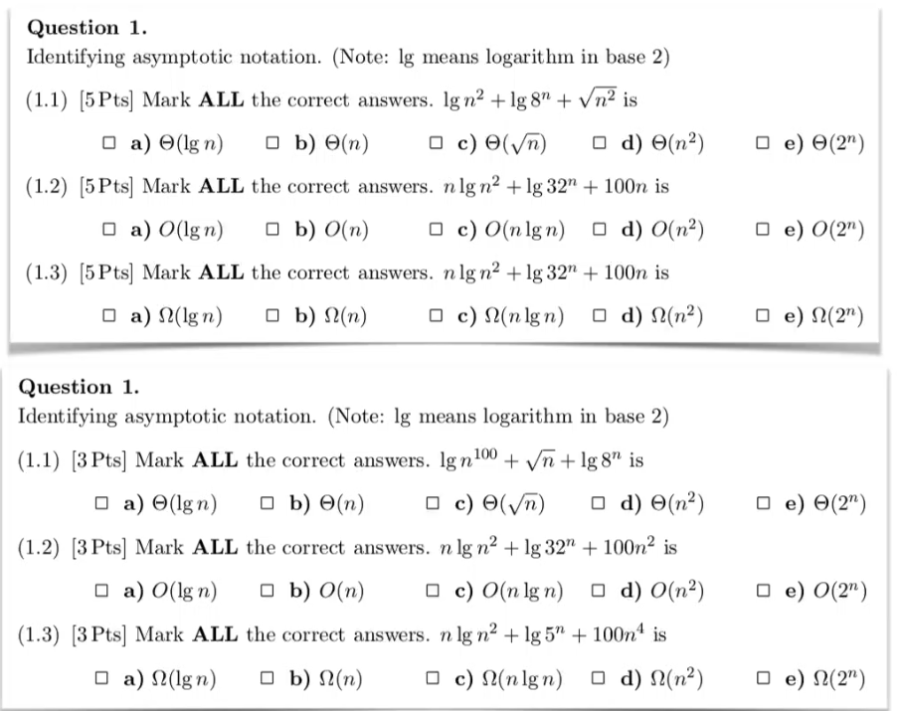
Case 2 Recap

Slide 33
Dagens temaer
Insertion Sort
Runtime Θ(n²) og Ω(n)
Korrekthed
Brug af loop invariants for at bevise korrekthed
Formelle koncepter for Θ O Ω
Hvordan de kan bruges i run time analyse
Hvordan funktioner nemt kan klassificeres mtp. deres asymptotic growth

Slide 34
Opgaveregning
Sæt gerne en stol i døren hvis i vil ha hjælp hurtigere
OK at vi bare kommer ind ellers?
Ping mig gerne på Teams hvis i ikke får fat i mig!

Slide 35
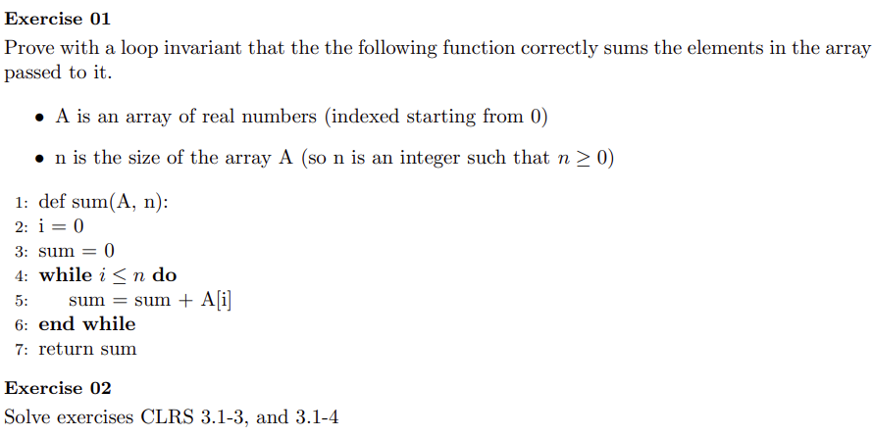
Dagens Opgaver

Slide 36
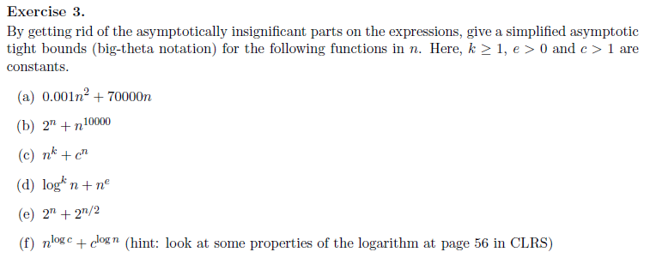
Dagens Opgaver

Slide 37
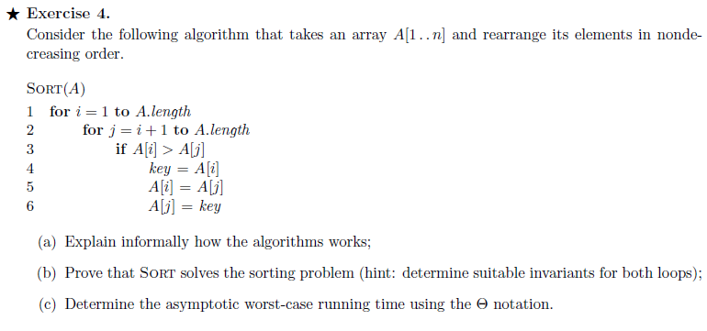
Dagens Opgaver

Slide 38
Evaluering
tinyurl.com/alg-f02-eval

